Slide 1
Programación en C moderno
Álvaro Neira Ayuso <alvaro@soleta.eu>

Slide 2
c) Ejemplo 2: clase "gestor de tareas"
Creación de objeto con malloc.
Liberación de objetos con free
Impresión por pantalla.
Acceso a campos de las estructuras.
Ejercicios.

Slide 3
Creación de objeto con malloc.
Punteros y direcciones
- Un puntero es una variable que contiene la dirección de un dato.
- Existen dos tipos de operadores relacionados con memoria:
    Operador valor * : A partir de una variable tipo puntero nos proporciona el dato apuntado.
    Operador dirección &: A partir de una variable nos da la dirección de memoria donde se almacena dicha valor.

Slide 4
Como se declara un puntero
tipo_de_dato *nombre_variable
int *valor;
declara que *valor es un puntero, por tanto valor es un puntero a entero.

Slide 5
Operaciones con punteros
C permite estas operaciones:
  puntero + entero
  puntero - entero
  puntero = puntero Asignación entre punteros
  puntero = NULL
  puntero == NULL Comparación con NULL
  puntero != NULL

Slide 6
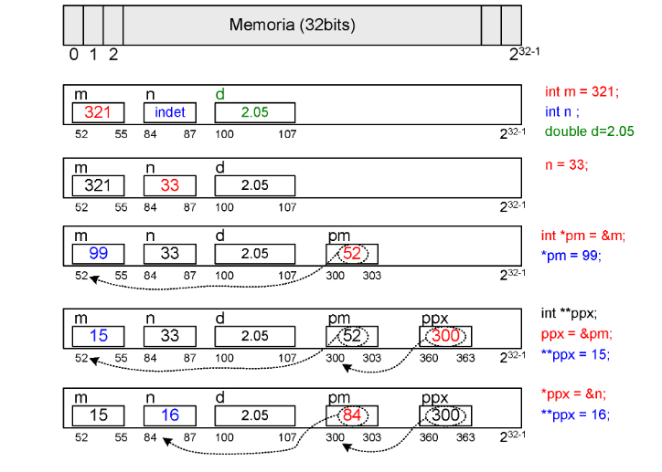
Juguemos con los punteros

Slide 7
Reserva de memorias
En el ejercicio anterior, ¿hemos reservado dicha memoria?.
La respuesta es no. La variable de inicio se alberga en una zona de memoria temporal.
Heredamos un problema que puede dar la cara en ejecución.

Slide 8
Creación de objeto con malloc
Para que no nos surja el problema anterior, debemos reservar memoria.
Para reservar memoria, libc nos proporciona una función llamada malloc.

Slide 9
Creación de objeto con malloc
void *malloc(size_t tamaño);
Adjudica espacio para un objeto, cuyo tamaño es especificado por tamaño y cuyo valor es indeterminado.
La función malloc retorna un puntero nulo o un puntero al espacio adjudicado.

Slide 10
Ejemplo
int *p;
p = (int *)malloc(sizeof(int));

Slide 11
Liberación de objetos con free
Siempre que reservamos un espacio en memoria, debemos liberarla.
Dicha memoria no liberada recibe el nombre de leak o fuga.
Para ello debemos utilizar la función free

Slide 12
Liberación de objetos con free
void free(void *ptr);
La función libera el objeto reservado en la posición correspondiente a ptr.
free no devuelve nada.

Slide 13
Estructuras
Una estructura es una colección de una o mas variables, no necesariamente del mismo tipo, agrupadas bajo un solo nombre
struct nombre_estructura { lista_variables } nombre_variable;

Slide 14
Declaración de estructuras
Existen tres formas para declarar una estructura parecida:
a) struct par_numeros {
    int n;
    int m;
  } par1, par2;

Slide 15
Declaración de estructuras
b) struct par_numeros {
    int n;
    int m;
};
struct par_numeros p1, p2;

Slide 16
Declaración de estructuras
c) struct {
    int n;
    int n;
} par1 , par2;

Slide 17
Operaciones
copiar estructuras
acceso a sus miembros
obtener su dirección con &
pasarlas como argumentos a funciones
ser devueltas por funciones
las estructuras no se pueden comparar en sí pero si sus campos.

Slide 18
Acceder a los miembros de una estructura
Para acceder a los miembros de una estructura usamos el operador .
  p1.x = 3
  p1.y = 9;
  p2.x = p2.y = 0
Una estructura puede tener miembros que sean a su vez estructuras

Slide 19
Punteros a estructuras
También permite punteros a estructuras.
La declaración de un puntero a una estructura es como la de un puntero a cualquier otra variable.
Existe dos formas para declararlos:
  Asignándole la dirección de una variable.
  Reservándole memoria con alguna función.

Slide 20
Asignando la dirección de una variable
struct par_numeros {
    int n;
    int m;
};
struct par_numeros p1;
struct par_numeros *p1 = &p1;

Slide 21
Reservando memoria
struct par_numeros {
    int n;
    int m;
};
struct par_numeros *p1 =
(struct par_numeros *)malloc(sizeof(struct nft_table));

Slide 22
Acceder a los miembros de un puntero a estructura
Para acceder a los miembros de una estructura usamos el operador ->
  p1->n=3
  p1->m=9;

Slide 23
Buenos métodos para diseñar buena Api
Estructura privada o pública.
Método/función alloc
Método/función free
Uso de flags (is_set)
Método/función get
Método/función unset
Método/función set
Función de impresión

Slide 24
Estructura pública o privada.
Si publicamos una estructura, que expuesta todos los atributos en nuestro programa
Por tanto, una modificación de ella será mas complicada porque nuestros usuarios pueden estar utilizándola
Por ello la mejor opción es mantenerla privada (definida en el .c)

Slide 25
Método/función alloc
Dicha función nos facilita la reserva en memoria de objetos específicos
También puede realizar reserva de memoria de campos internos.

Slide 26
Método/función free
Dicha función realiza la liberación de la estructura en cuestión.
También sirve para liberar campos internos los cuales necesiten un tratamiento especial

Slide 27
Uso de flags (is_set)
Los flags es un indicador que añadimos a nuestras estructuras para saber que atributos de ella misma están activos o no.
Esto facilita al desarrollador la prevención de crash por acceso a atributos no inicializados

Slide 28
Método/función get
Función que devuelve los atributos de una estructura
En las estructuras existen campos de diversos tipos, para ello se juega con los punteros de tipos no definidos y funciones que realizan casting de ellos.
Debemos comprobar si los campos de nuestras estructuras están activos para no tener errores al acceder a campos no inicializados.

Slide 29
Método/función unset
Función que nos permite liberar de forma controlada los atributos.
Es usada por la función set antes de asignar un valor nuevo.

Slide 30
Método/función set
Función que nos ayuda a asignar valores a los atributos de una estructura.
Nos permite la liberación controlada de atributos y la asignación de nuevos.

Slide 31
Método/función impresión
Esta función nos ayuda a depurar fallos en nuestras estructuras
Se pueden realizar en diversos formatos como json, xml, formatos personalizados...

Slide 32
Ejercicios

Slide 33
Ejemplo 4: arrays.
Declaración
Acceso y usos

Slide 34
Declaración de arrays unidimensionales
Tipo_dato nombre_array[TAMAÑO]
ó
Tipo_dato nombre_array[]
char *nombres[] = {"el", "curso", "de", "C", "mola"};
char *nombres[20];

Slide 35
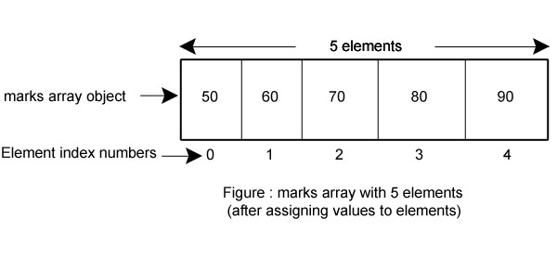
Declaración de arrays unidimensionales

Slide 36
Declaración de arrays unidimensionales
Podemos crear arrays de estructuras de datos
  struct coche concesionario[50];
O incluso de punteros a estructuras de datos
  struct coche *concesionario[50];

Slide 37
Declaración de arrays bidimensionales
int valores[3][3] = {{1, 2, 3}, {4, 5, 6}, {7, 8, 9}};
El uso de los arrays bidimensionales se tiene que llevar con cautela, por su coste computacional.

Slide 38
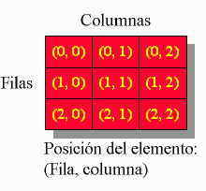
Declaración de arrays bidimensionales

Slide 39
Declaración de arrays usando la memoria
int *v;
v = (int *)malloc(10 * sizeof(int));
Equivalente a
  int *v[10];

Slide 40
Acceso a arrays unidimensionales
El acceso a los valores se realiza con un índice, ej:
  concesionario[0];
  Esto nos devolverá el struct coche comprendido en la posición 0 de nuestro array.

Slide 41
Acceso a arrays bidimensionales
El acceso a los valores se hace a partir de dobles índices, ej:
  valores[1][1]
  Usando la declaración del array anterior, esa sentencia nos devolvería el número 1.

Slide 42
¿Para que usar los arrays?
Los arrays son buenos contenedores para información.
Nos permite guardar y acceder a ellos con gran facilidad
El mayor inconveniente de los arrays es que su tamaño no puede ser modificado

Slide 43
Ejercicios

Slide 44
Ejemplo 3: errores clásicos y depurando con Valgrind.
Segfaults.
Acceso a punteros inválidos
Fugas de memoria
Corrupciones de memoria.
Valgrind: En qué puede ayudarnos.

Slide 45
errores clásicos y depurando con Valgrind
Es común cuando se realiza un programa que tengamos errores típicos.
En algunos casos estos errores, nos pueden llevar solucionarlo incluso días
Los errores de memoria son los mas frecuentes y los mas complicados de solucionar
Es difícil desenmascararlos e incluso acotarlos.

Slide 46
Segfaults o Fallo de segmentación
Se denomina fallo de segmentación al intento fallido de acceso a información o a programas a los que no se tiene autorización para ver o modificar.
Son los mas típicos, el S.O. por lo general devuelve la cadena "Violación de segmento" para notificárnoslos
Estos fallos rompen la ejecución de nuestros programas.

Slide 47
Acceso a punteros inválidos
La causa de este error, viene por intentar acceder a direcciones de tipo invalidas o nulas.
La principal causa de estos errores es el acceso a un puntero el cual ha sido ya liberado.

Slide 48
Fugas de memoria (memory leaks)
La causa de este error es la no liberación de memoria de forma correcta, de memoria que hayamos reservado usando malloc.
Una fuga de memoria, es de los mas impredecibles ya que nuestro programa funciona de forma correcta.
Con la ejecución el tiempo puede llegar a bloquear o reiniciar maquinas por overflow

Slide 49
Corrupciones de memoria
Ocurre en un programa cuando los contenido de una dirección de memoria involuntariamente se modifican debido a errores de programación; esto se conoce como violación de la seguridad de memoria.
Hay que tener mucho cuidado con mantener los punteros intactos...

Slide 50
Valgrind
Valgrind es una herramienta que permite detectar fallos en la gestión de memoria
Errores como los nombrados anteriormente (leaks, segfaults, corrupciones de memoria...)
Es de las herramientas mas potentes para un buen desarrollador en C

Slide 51
Como usar Valgrind
valgrind --leak-check=full --show-reachable=yes nombre_programa
  --leak-check=full : Hace que la herramienta nos muestre las fugas de memoria que tiene nuestro programa
  --show-reachable=yes : Nos muestra un informe detenido

Slide 52
Ejemplo con Valgrind
Prog.c
  int main()
  {
  int i;
  int *v;
  v = (int *)malloc(10 * sizeof(int));
  for (i = 0; i < 20; i++)
    v[i] = 10;
  // free(v);
  }

Slide 53
Ejemplo con Valgrind
==8775== Memcheck, a memory error detector
==8775== Copyright (C) 2002-2011, and GNU GPL'd, by Julian Seward et al.
==8775== Using Valgrind-3.7.0 and LibVEX; rerun with -h for copyright info
==8775== Command: ./prog
==8775==
==8775== Invalid write of size 4
==8775== at 0x40053F: main (in /home/alvaro/Escritorio/soleta/cursosextension/cursoC/2Clase/presentacion/prog)
==8775== Address 0x51bb068 is 0 bytes after a block of size 40 alloc'd
==8775== at 0x4C28BED: malloc (vg_replace_malloc.c:263)
==8775== by 0x40051D: main (in /home/alvaro/Escritorio/soleta/cursosextension/cursoC/2Clase/presentacion/prog)
==8775==
==8775==
==8775== HEAP SUMMARY:
==8775== in use at exit: 40 bytes in 1 blocks
==8775== total heap usage: 1 allocs, 0 frees, 40 bytes allocated
==8775==
==8775== 40 bytes in 1 blocks are definitely lost in loss record 1 of 1
==8775== at 0x4C28BED: malloc (vg_replace_malloc.c:263)
==8775== by 0x40051D: main (in /home/alvaro/Escritorio/soleta/cursosextension/cursoC/2Clase/presentacion/prog)
==8775==
==8775== LEAK SUMMARY:
==8775== definitely lost: 40 bytes in 1 blocks
==8775== indirectly lost: 0 bytes in 0 blocks
==8775== possibly lost: 0 bytes in 0 blocks
==8775== still reachable: 0 bytes in 0 blocks
==8775== suppressed: 0 bytes in 0 blocks
==8775==
==8775== For counts of detected and suppressed errors, rerun with: -v
==8775== ERROR SUMMARY: 11 errors from 2 contexts (suppressed: 4 from 4)

Slide 54
Ejercicios

